Slide 1
نظام الحكم والإدارة في الاندلس

Slide 2
اولا: الخلافة في الاندلس
فتحت الاندلس عام (92ه/ 711م) في عهد الخليفة الاموي الوليد بن عبد الملك فأصبحت ولاية تابعه للخلافة الأموية في بلاد الشام ولا سقطت الخلافة الأموية بالمشرق عام (132ه/750م) حاول ولاة الاندلس ان يمونوا أمراء
مستقلين لا يتبعون احدا بعد سقوط الخلافة الأموية .
ومنذ قدوم الامير عبد الرحمن الداخل اصبحت الاندلس اماره امويه تتوارثها الأسرة الأموية (138-316ه) وكانت مستقله سياسيا عن الدولة العباسية في المشرق ولم تعترف بها فقطعت الخطبة للخليفة العباسي ورغم ذلك لم يلقب الامراء انفسهم بلقب خلفاء واكتفوا بلقب الامير او الامام

Slide 3
وفي عهد الخليفة عبد الرحمن الناصر تحولت الاندلس من اماره الى خلافه واستمر لقب خليفه في ذريه عبد الرحمن الناصر من بعده حتى سقوط الدولة الأموية في الاندلس عام (422ه-1030م) وكان نظام الخلافة في الاندلس يقوم على اساس التوريث

Slide 4
وهكذا اصبح في العالم الاسلامي ثلاث خلافات هي
1- الخلافة العباسية في بغداد
2- الخلافة الفاطمية في شمال افريقيا ومصر وبلاد الشام واليمن والحجاز .
3- الخلافة الأموية في الاندلس

Slide 5
ثانيا: الوزارة والحجابة في الاندلس
كان نظام الوزارة في الاندلس يشبه الى حد كبير نظام الوزارة في الخلافة العباسية وكان رئيس الوزراء اول الامر الخليفة نفسه .
ثم تطور هذا الامر فأصبح (الحاجب)هو رئيس الوزراء الفعلي .
والحاجب في الاندلس لم يكن ذلك الرجل الذي يقف بباب الخليفة ليحجبه عن الخاصة والعامة كما كان الحال في المشرق الاسلامي وانما قصد به رئيس الوزراء ولما ضعفت الخلافة الأموية في الاندلس اخذ نفوذ الحاجب يقوى شيئا فشيئا حتى استبد بكل امور الدولة وصار اختصاصه يشمل الشؤون المدنية والعسكرية ومن اشهر من تولى منصب الحجابة الحاجب المنصور بن ابي عامر الذي اسس الدولة العامرية في الاندلس

Slide 6
ثالثا: القضاء في الاندلس
احتل القضاء في الاندلس اهميه كبيره من قبل الخلفاء فقد تطور القضاء في الاندلس فعين الخليفة منصب قاضي الجماعة وهو بمثابه قاضي القضاة ويقوم بالأشراف على القضاة في البلاد ويقيم في العاصمة قرطبة وكان يختار منصب قاضي الجماعة من بين قضاه الاقاليم المشهود لهم بالتفوق بالقضاء وعلو العلم وقوه الحزم

Slide 7
مهام قاضي الجماعة 1- تنفيذ الاشراف على موارد الاحباس (الاوقاف) 2- سجلات الفتاوى يؤم المصلين في ايام الجمع والاعياد خصوصا في المساجد الكبرى في قرطبة او الزهراء

Slide 8
وكان يشترط في تعيين القاضي ان يكون فقيها على الامام مالك بن انس وهو المذهب الذي انتشر في القضائي بأيدي المسيحالاندلس ويشترط ان يكون مشهودا له بالنزاهة الاستقامة وان يتقن اللغة الإسبانية خاصه في بداية الدولة الأموية . ومن سياسه التسامح الديني التي مارسها المسلمون في الاندلس سماحهم ببقاء النظام يين القاضي

Slide 9
أنفسهم لا دراه شؤونهم الخاصة وأطلق على متولى القضاء لديهم اسم قومس والى جانب القاض في الاندلس كان يوجد صاحب الشرطة الذي ينظر ويفصل في الجرائم السياسية والمدينة وكل ما يتعلق بحفظ الامن في البلاد وهو بمثابه قاض للجنايات التي لا تدخل مهامه ضمن اختصاص

Slide 10
رابعا: التقسيم الاداري في الاندلس
استفاد عرب الاندلس من النظام الاداري الذي وجدوه في الاندلس عشيه الفتح الاسلامي وادخلوا عليه بعض التعديلات ا التي تتلائم وطبيعة النظام الاداري الاسلامي في عصره
بحسب ما اقتبسوه من النظم الإدارية في المشرق الاسلامي
وقسمت الاندلس الى عدد من الولايات وكانت مدينه قرطبة ذات الموقع المتوسط بين الساحل والداخل قاعده الاندلس الاولى

Slide 11
اشهر الولايات
. ولاية الاندلس (قرطبة وأشبيليه)
. ولاية طليله
.ولاية مارده
. ولاية سرقسطة
.ولاية أربونه

Slide 12
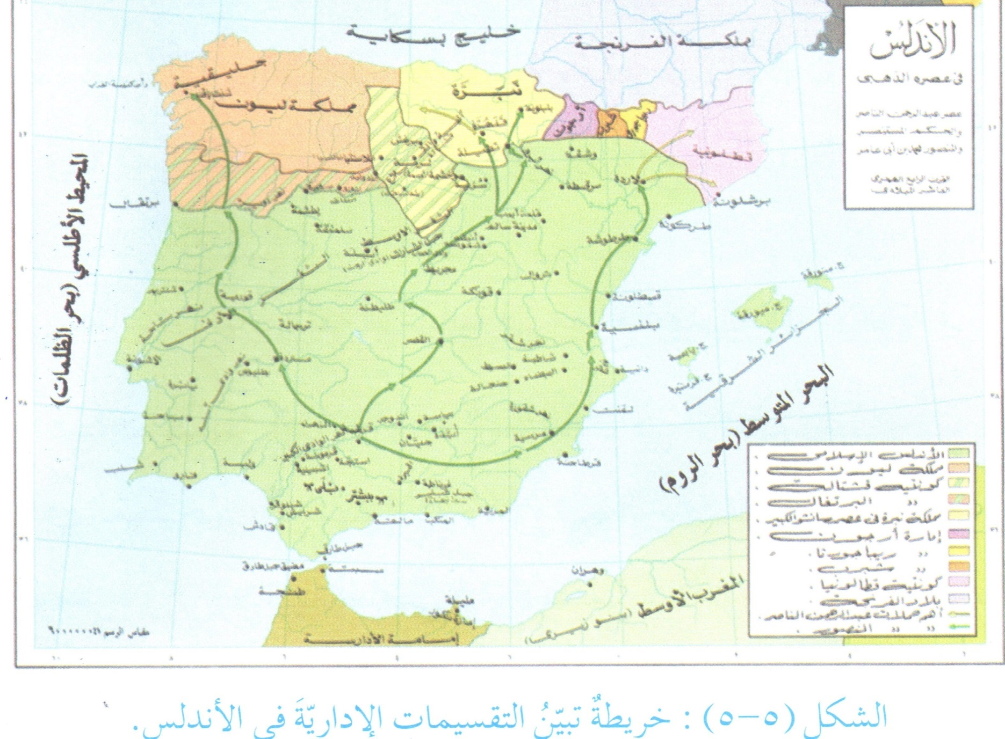

Slide 13
وكل وال هو مسؤول عن شؤون ولايته ويتبع لكل ولاية مجموعه من المدن وهي الكور وكل كوره يتبعها عده اقاليم (قرى كبيره) وكل اقليم يتبعه عده اجزاء (ارياف) وساعدت طبيعة البلاد الجبلية في الاسلامي

Slide 14
عمليه التقسيم الاداري فحدود الاندلس الطبيعة تصلح لان تكون حدود سياسه يمكن ان تتحول الى حدود اداريه واضحه وتتأثر الاندلس بنمط التنظيم الاداري في المشرق فاقتبسوا العديد من المصطلحات والنظم الإدارية الموجودة في المشرق

